Slide 1
Bangladesh Demographic and Health Survey (BDHS)

Slide 2
Dữ liệu từ Bangladesh Demographic and Health Survey (BDHS)
https://gitlab.com/LongKhuong/adhere-bayesian-statistics/blob/master/Data/BDHS.dta
Nghiên cứu cắt ngang trên 5366 phụ nữ độ tuổi sinh đẻ (13-49 tuổi) từ 550 cộng đồng

Slide 3
Biến outcome là biến nhị giá, chỉ trường hợp được chăm sóc tiền sản (ít nhất là 1 lần) từ nhân viên y tế (bác sĩ, y tá hay hộ sinh) hay không. Chăm sóc tiền sản chỉ tính trên lần sinh gần nhất
Các biến độc lập bao gồm: thứ tự trẻ được sinh lần gần nhất, tuổi lúc sinh trẻ gần nhất, trình độ học vấn, tôn giáo, wealth index, nơi sinh sống

Slide 4
Tên biến | Mô tả
comm | id của cộng đồng đang sinh sống (code từ 1 tới 550)
womid | id của mỗi phụ nữ (1 - 5366)
antemed | Biến outcome. Có được chăm sóc tiền sản hay không
Bord | Thứ tự của trẻ gần nhất (từ 1 tới 13)
mage | Tuổi lúc sanh trẻ gần nhất (năm)
urban | Vùng sinh sống (1 = urban, 0 = rural)
meduc | Trình độ học vấn (1 = none, 2 = primary, 3 = secondary or higher)
islam | Tôn giáo (1 = Islam, 0 = other)
wealth | Household wealth index (1= poorest, 5 = richest)

Slide 5
Mục tiêu:
Xác định mối liên quan của các đặc điểm dân số xã hội tới tình trạng được chăm sóc tiền sản hay không

Slide 6
Data Visualization

Slide 7
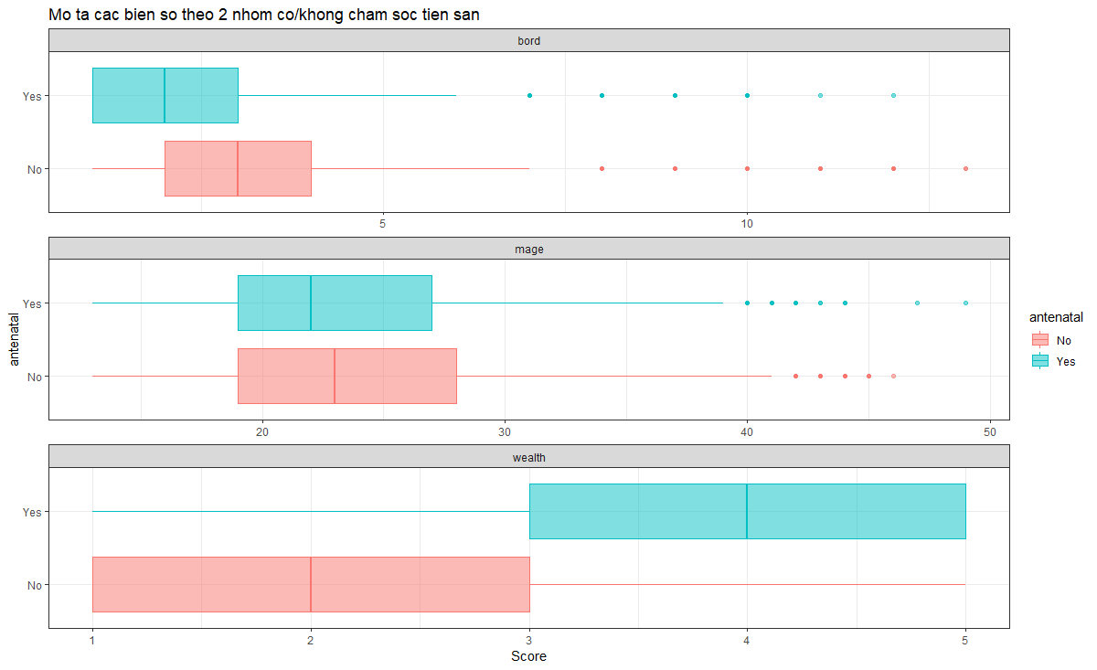

Slide 8
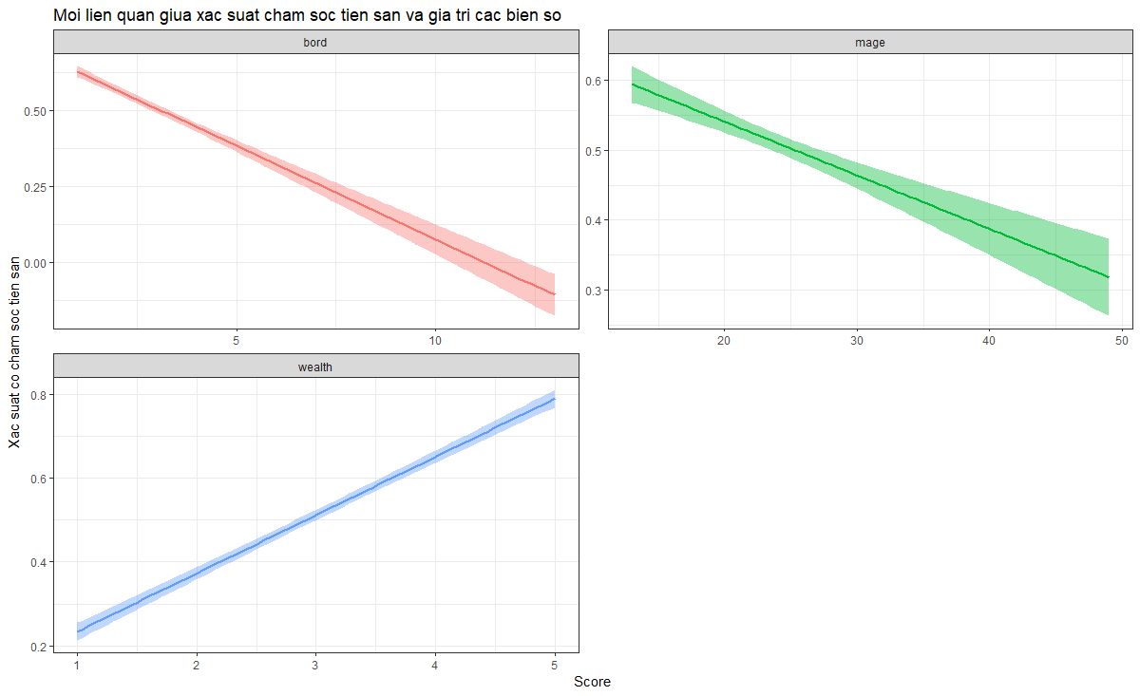

Slide 9
